Slide 1
113學年度淡江大學德國語文學系
München暑期課程介紹
時間：2/25(二) 12:10
地點：T505
主講人：李惠瑜助教、陳虹衣同學

Slide 2
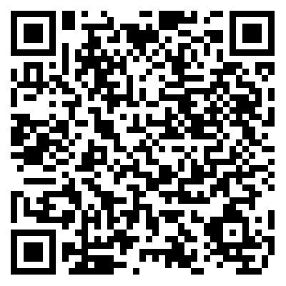
分享會簽到

Slide 3
München暑期課程介紹
Heidi 助教

Slide 4
Option 1: 八月密集課程(含多人宿舍，2-4人)
課程類型 | 標準語言課程(一個月)
課程時長 | 08/05(二)-08/29(五)，18天*4堂課=72堂課 (一堂課45分鐘)
課程時間 | 9:00-12:30 或是 14:00-17:30
授課對象 | 需有德文學習背景
價格 | 390€ (淡大學生優惠價)
住宿 | 08/04-8/30：慕尼黑學生宿舍或私人出租房 （同性，2-4人的多人間，610€）
管理費用 | 課程及住宿管理費60€
總金額 | 課程+住宿=1060€

Slide 5
Option 2: B1證書密集班(含多人宿舍，2-4人)
課程類型 | B1檢定暑期課程
課程時長 | 08/05(二)-08/29(五)，18天*5堂課=90堂課 (一堂課45分鐘)
課程時間 | 09:30-13:45
授課對象 | 需有德文A2學習背景
價格 | 610€ (淡大學生優惠價)
住宿 | 08/04-8/30：慕尼黑學生宿舍或私人出租房 （同性，2-4人的多人間，610€）
總金額 | 課程+住宿=1220€

Slide 6
Extra 1: 基礎對話訓練(A2/B1)
課程類型 | 額外的基礎對話訓練課程
課程時長 | 08/04(一)-08/27(三)，16堂課 (一堂課45分鐘)
課程時間 | 周一和周三，18:00-19:30
授課對象 | 欲加強德與口說能力者(A2/B1)
總金額 | 165€

Slide 7
注意事項—課務
課程須滿五人方可獲優惠價。
分級考試
特殊課程時間安排：課程可能於上午或下午進行，如果想確保上午授課的學生，需額外酌收60歐元。
教材/影印費：影印費已包含於課程費用中，但課程所需教材須自行購買，價格約30歐元左右。
上課地點：Agnesstraße 27, Karl-Theodor-Straße 69

Slide 8
注意事項—其他
文化體驗：可現場報名當地文化活動，但須自行付費。
Email：須提供一個在德國有效的電子郵件，以確保溝通順暢。
住宿：08/04遷入，08/30 10:00前遷出。
取消政策：05/31前取消課程，則酌收150€；06/01後取消，則扣除全部費用。

Slide 9
報名資訊確認
系上報名：2/25 (二)-3/18(二)17:00前
報名資料：簡易報名表+歷年成績單+家長同意書+(德文檢定)
限制名額：8名
流程：系上於3/19日將名單寄至慕尼黑大學，慕尼黑大學會將課程及住宿費用的總額發票寄至系上，學生於3/31前完成繳費，慕尼黑大學收到付款後，會寄發確認信給系上，系上再轉為通知。

Slide 10
陳虹衣同學分享
https://www.canva.com/design/DAGf6bdu9kw/71mBWzl_Tg4B9A7YE6sS5w/view?utm_content=DAGf6bdu9kw&utm_campaign=designshare&utm_medium=link2&utm_source=uniquelinks&utlId=hd6ea41b039

